Slide 1
2
3
Leçon 10
Quadrilatères particuliers
Tâche 6
Montrer, à partir des propriétés de ses angles, qu’un quadrilatère est ou n’est pas un parallélogramme

Slide 4




Slide 5
Leçon 10
Quadrilatères particuliers
Tâche 6
Montrer, à partir des propriétés de ses angles, qu’un quadrilatère est ou n’est pas un parallélogramme
Tâche 7
Montrer qu’un quadrilatère dont les diagonales sont sécantes en leurs milieux est un parallélogramme
Tâche 8
Reconnaître et utiliser les conditions nécessaires et suffisantes pour qu’un
quadrilatère soit un parallélogramme
Tâche 9
Reconnaître le rectangle, le losange et le carré et montrer les propriétés de leurs diagonales
Tâche 10
Utiliser les propriétés des quadrilatères particuliers pour résoudre des problèmes

Slide 6
Montrer, à partir des propriétés de ses angles, qu’un quadrilatère est ou n’est pas un parallélogramme.
Angles opposés
Angles égaux
Angles consécutifs
Angles supplémentaires
C'est l'occasion de réinvestir la leçon sur les droites parallèles et la sécante.
S'il existe une seule paire d'angles opposés de mesures différentes, la conclusion est immédiate.
Fournir une fiche d'auto-correction avec des schémas à main levée où seules les mesures d'angles apparaissent, pour qu'ils s'exercent
Pendant le feedback, attirer l’attention des élèves sur les erreurs fréquentes :
Chaque deux angles consécutifs doivent être supplémentaires

Slide 7
Le feedback ne doit pas être un jugement sur l’élève ni sur ses capacités
Le feedback est une opportunité d’apprentissage pour les élèves en exploitant des erreurs ou de bonnes réponses
Le feedback permet aux élèves d’être conscients des critères de réussite d’une tâche
Le feedback encourage les élèves à identifier les erreurs à ne pas reproduire, ou alors les bonnes pratiques à renforcer
Demander aux élèves de justifier leurs réponses et de verbaliser leur raisonnement
Donner des feedbacks aux élèves de manière instantanée à chaque fois que l’occasion se présente (ne pas laisser passer des erreurs)
Donner un feedback spécifique, détaillé et objectif aux élèves:
  « Voici pourquoi c’est une bonne réponse »; « Voici ce que tu as bien fait … »
  « Voici pourquoi c’est une réponse incomplète. Voici l’erreur »
Ne pas donner de feedback ou donner du feedback de manière occasionnelle seulement
Donner un feedback générique sans préciser pourquoi: « Bien »; « C’est faux » ; « Excellent »
Porter un jugement de valeur sur l’élève: « Tu es intelligent »; « Tu es paresseux »; …
S’adresser uniquement à l’élève concerné
« Banque des pratiques pédagogiques efficaces »

Slide 9
10 min

Slide 10

Bonjour! Prêts pour démarrer notre séance? Allons-y!

Slide 11
2 min

Slide 12



Qui peut me rappeler la signification de ces icônes?
Demander à 3 élèves au hasard

Slide 13
Je participe activement.
Je lève la main pour participer
Je prête attention quand l’enseignant parle
Je prête attention quand d’autres camarades répondent à l’enseignant

Slide 14

Voici une situation en classe. Que remarquez-vous ? Ce comportement est-il approprié ? Pourquoi ? Que faudrait-il améliorer ou changer ?
Demander à 3 élèves au hasard en justifiant leurs réponses

Slide 15
C’est un mauvais comportement. L’élève n’est pas attentif.
L'élève est distrait pendant l'explication : il regarde ailleurs et ne prête pas attention à l'enseignant.

Slide 16

Voici le comportement attendu
La reconcentration passe aussi par le corps. Changer de posture envoie un signal d'alerte au cerveau pour l'inciter à écouter.

Slide 18

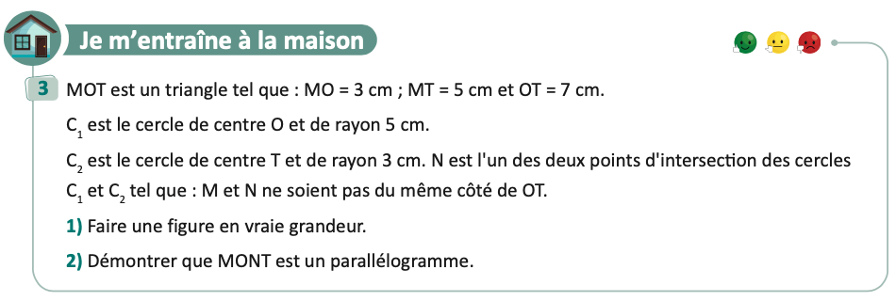
On commence par la correction de l’exercice maison de la séance précédente.
L’enseignant contrôle les réalisations d’un échantillon d’élèves avant de passer à la correction au tableau
Page : 83

Slide 20

Complétez
L'enseignant accorde 30 secondes de réflexion aux élèves. Ensuite, il leur demande de consigner leurs réponses sur les ardoises.
Complétez
La somme des mesures des angles d’un triangle est ……………………

Slide 21
Voici la réponse:
L'enseignant affiche et explique la solution. Il donne ensuite le feedback ciblé en attirant l'attention des élèves sur les erreurs les plus fréquentes
La somme des mesures des angles d’un triangle est 180°

Slide 22
Complétez:
L'enseignant accorde 30 secondes de réflexion aux élèves. Ensuite, il leur demande de consigner leurs réponses sur les ardoises.
Complétez
La somme des mesures des angles d’un quadrilatère est :……………………..;

Slide 23
Voici la réponse :
L'enseignant affiche et explique la solution. Il donne ensuite le feedback ciblé en attirant l'attention des élèves sur les erreurs les plus fréquentes
La somme des mesures des angles d’un quadrilatère est :360°

Slide 24
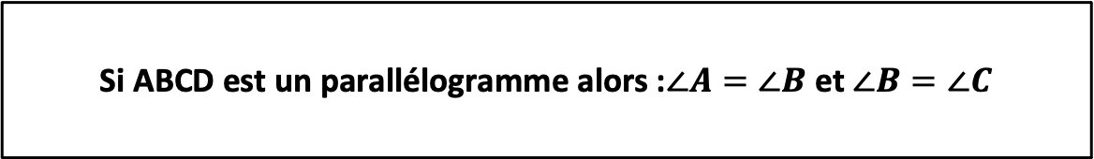
Répondez par vrai ou faux:
L'enseignant accorde 30 secondes de réflexion aux élèves. Ensuite, il leur demande de consigner leurs réponses sur les ardoises.
Si ABCD est un parallélogramme alors :$∠A=∠B$ et $∠B=∠C$
Vrai
Faux

Slide 25
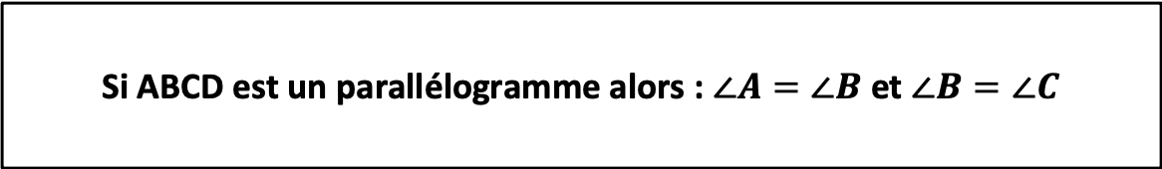
Voici la réponse : dans un parallélogramme ce sont les angles opposés qui sont égaux.
L'enseignant affiche et explique la solution. Il donne ensuite le feedback ciblé en attirant l'attention des élèves sur les erreurs les plus fréquentes
Si ABCD est un parallélogramme alors : $∠A=∠B$ et $∠B=∠C$
Faux

Slide 26

Répondez par vrai ou faux:
L'enseignant accorde 30 secondes de réflexion aux élèves. Ensuite, il leur demande de consigner leurs réponses sur les ardoises.
Si ABCD est un parallélogramme alors :
$∠A+∠B=180°$
et $∠B+∠C=180°$
Vrai
Faux

Slide 27

Voici la réponse
L'enseignant affiche et explique la solution. Il donne ensuite le feedback ciblé en attirant l'attention des élèves sur les erreurs les plus fréquentes
Si ABCD est un parallélogramme alors :
$∠A+∠B=180°$
et $∠B+∠C=180°$
Vrai

Slide 28
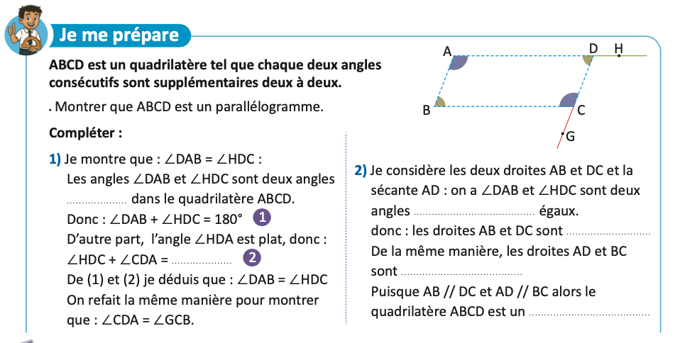
Si dans un quadrilatère les angles consécutifs sont supplémentaires alors ce quadrilatère est un parallélogramme.
L’enseignant donne 30s aux élèves pour réfléchir, puis invite deux ou trois d'entre eux à répondre.

Slide 29



Voici la réponse :
L’enseignant affiche et explique la démonstration .
$$∠ADC$$
consécutifs
correspondants
$$∠ADC$$
Parallèles
$$180°$$
Parallèles
Parallélogramme

Slide 30
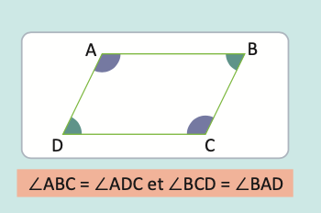
La somme des mesures des angles d’un quadrilatère est 360°;
La somme des mesures des angles d’un triangle est 180°;
Les angles opposés dans un parallélogramme sont égaux.

Slide 31
2 min

Slide 32
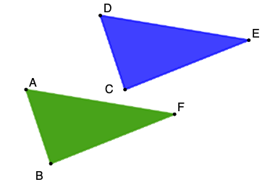
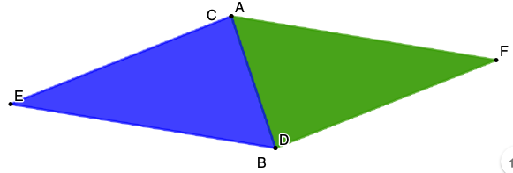
Exprimez vos avis
L’enseignant donne 30s aux élèves pour réfléchir, puis invite deux ou trois d'entre eux à répondre.
Avec les deux triangles congrus suivants, combien de parallélogramme peut-on former ?
Exemple : AEBF ou CEDF

Slide 33
A la fin de cette séance, vous serez capables de:
Montrer, à partir des propriétés de ses angles, qu’un quadrilatère est ou n’est pas un parallélogramme.

Slide 34
Définitions et propriétés
4 min

Slide 35
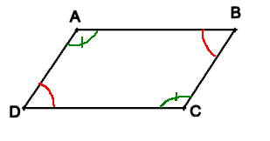
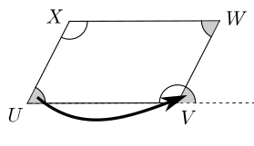
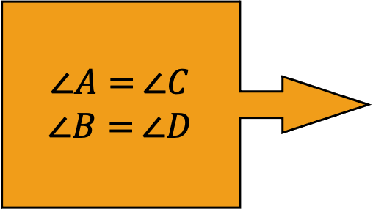
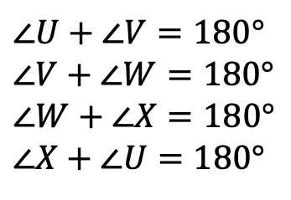
Voici deux propriétés sur les angles qui me permettent de conclure qu’un quadrilatère est un parallélogramme :
Verbaliser le raisonnement à chaque étape
Propriété 1:
Propriété 2:
Si dans un quadrilatère ABCD chaque deux angles consécutifs sont supplémentaires, alors ce quadrilattère est un parallélogramme
Si dans un quadrilatère ABCD les angles opposés sont égaux, alors ce quadrilattère c’est un parallélogramme
$∠A=$ $∠C$
$∠B=$ $∠D$
$∠U+$ $∠V=180°$
$∠V+$ $∠W=180°$
$∠W+$ $∠X=180°$
$∠X+$ $∠U=180°$
UVWX est un
parallélogramme
ABCD est un
parallélogramme

Slide 36
6 min

Slide 37
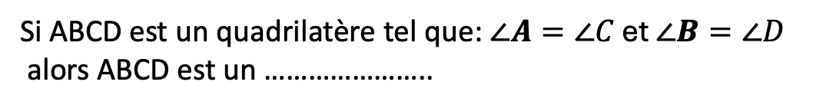
Complétez
L'enseignant choisit au hasard deux élèves pour justifier oralement leurs réponses.
Complétez:
Si ABCD est un quadrilatère tel que: $∠A=∠C$ et $∠B=∠D$
alors ABCD est un …………………..

Slide 38
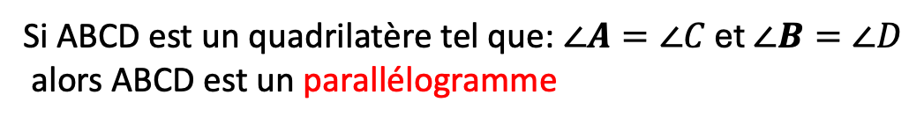
𝐕𝐨𝐢𝐜𝐢 𝐥𝐚 𝐫é𝐩𝐨𝐧𝐬𝐞.
L'enseignant explique pourquoi.
Si ABCD est un quadrilatère tel que: $∠A=∠C$ et $∠B=∠D$
alors ABCD est un parallélogramme

Slide 39
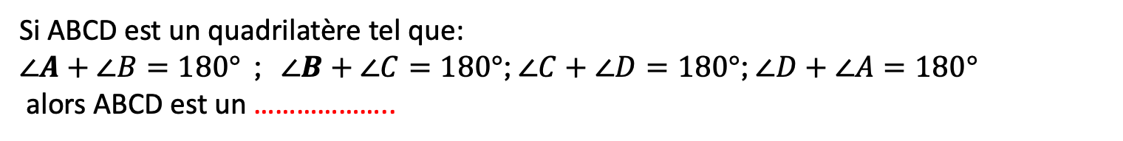
Complétez
L'enseignant choisit au hasard deux élèves pour justifier oralement leurs réponses.
Complétez:
Si ABCD est un quadrilatère tel que:
$∠A+∠B=180°$ ; $∠B+∠C=180°$; $∠C+∠D=180°$; $∠D+∠A=180°$
alors ABCD est un ………………..

Slide 40
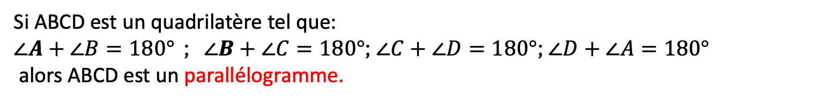
𝐕𝐨𝐢𝐜𝐢 𝐥𝐚 𝐫é𝐩𝐨𝐧𝐬𝐞.
L'enseignant explique pourquoi.
Si ABCD est un quadrilatère tel que:
$∠A+∠B=180°$ ; $∠B+∠C=180°$; $∠C+∠D=180°$; $∠D+∠A=180°$
alors ABCD est un parallélogramme.

Slide 41
5 min

Slide 42
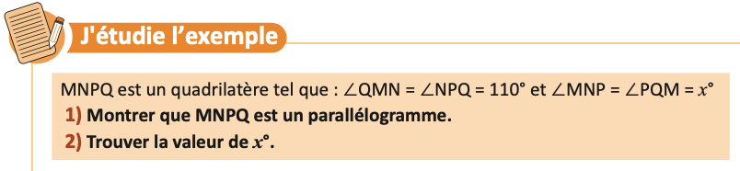
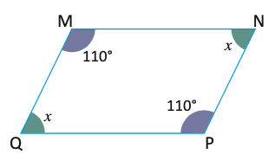
Je vous montre comment démontrer qu’un quadrilatère est un parallélogramme en utilisant les propriétés sur les angles
Verbaliser le raisonnement à chaque étape

Slide 43

J’utilise la propriété 1:
L’enseignant insiste sur les conditions d’utilisation de la propriété

Slide 44
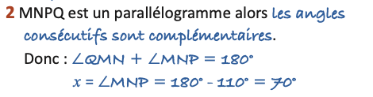
J’utilise la propriété 2:
Supplémentaires

Slide 45
8 min

Slide 46
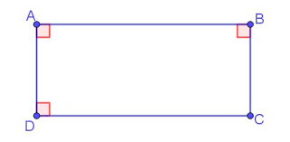
Complétez
L'enseignant accorde 30 secondes de réflexion aux élèves. Ensuite, il leur demande de consigner leurs réponses sur les ardoises.
Le quadrilatère ci-après est un parallélogramme
Vrai
Faux

Slide 47
Les angles opposés sont égaux ou encore car deux angles consécutifs sont supplémentaires:
L'enseignant explique pourquoi.
Le quadrilatère ci-après est un parallélogramme
Vrai

Slide 48
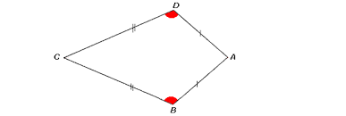
Complétez
L'enseignant accorde 30 secondes de réflexion aux élèves. Ensuite, il leur demande de consigner leurs réponses sur les ardoises.
Le quadrilatère ci-après est un parallélogramme
Vrai
Faux

Slide 49
𝐕𝐨𝐢𝐜𝐢 𝐥𝐚 𝐫é𝐩𝐨𝐧𝐬𝐞 : $∠A≠$ $∠C$
L'enseignant explique pourquoi.
Le quadrilatère ci-après est un parallélogramme
Faux

Slide 51


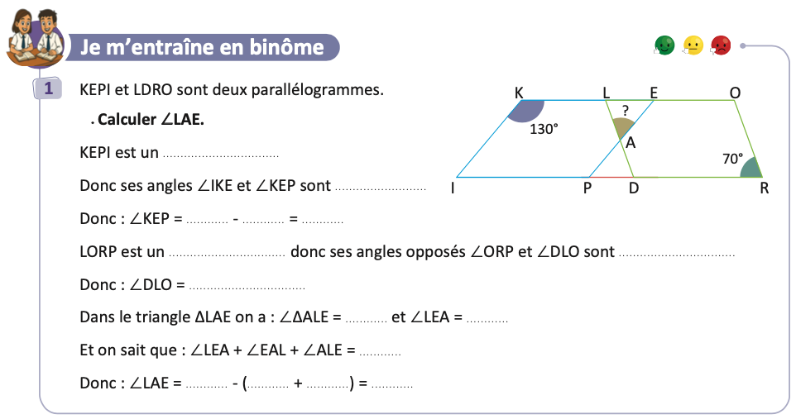
Travaillez individuellement puis discutez en binômes vos réponses.
L'enseignant accorde 2 min au travail individuel puis une minute de discussion. Il circule pour contrôler et donner des indications en cas de besoin.
Page :85

Slide 52
Prenez la correction sur vos livrets.
L'enseignant accorde 2 min au travail individuel puis une minute de discussion. Il circule pour contrôler et donner des indications en cas de besoin.
Parallélogramme
supplémentaires
180
130
50°
LORD
Parallélogramme
égaux
70°
70°
50°
180°
180
70
50
60°

Slide 53
7 min

Slide 54
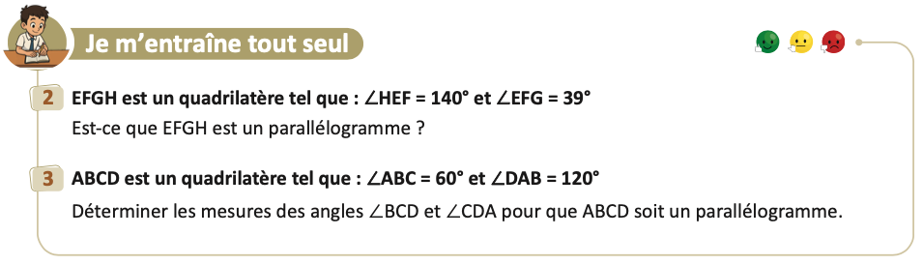
Prenez votre livret et votre crayon, puis répondez individuellement aux exercices. Vous avez 10 min
L’enseignant vérifie les productions des élèves, donne une aide individuelle en cas de difficulté et oriente les élèves ayant terminé vers le défi.
Page:85

Slide 55

Le temps est terminé. Voyons ensemble la solution des exercices.
L’enseignant accorde 5 min pour donner l’occasion aux élèves de présenter leurs productions et corrige au tableau.
Temps Écoulé

Slide 57

Qui peut me dire ce que nous avons appris aujourd’hui?

Slide 58
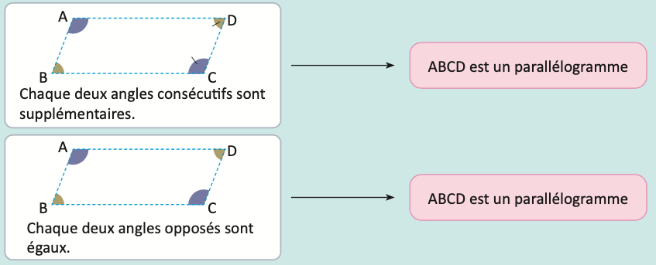
Dans cette séance nous avons appris que :
L’enseignant donne un rappel de la séance.
alors
si
alors
si

Slide 59
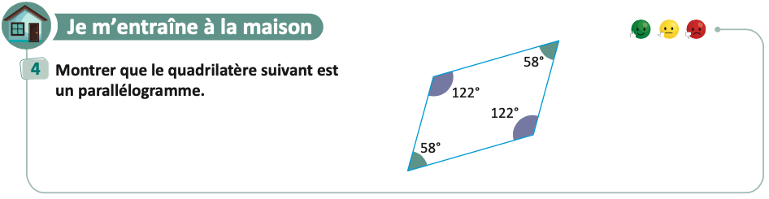
Voici l’exercice à faire à la maison pour la séance prochaine.
L’enseignant incite les élèves à faire l’exercice à la maison, puis clôt la séance..

Slide 60


C’est la fin de notre séance. N’oubliez pas de réviser votre leçon.
L’enseignant incite les élèves à faire l’exercice à la maison, puis clôt la séance..

